Slide 1
面向对象 程序设计语言基础
马骏
majun@nju.edu.cn

Slide 2
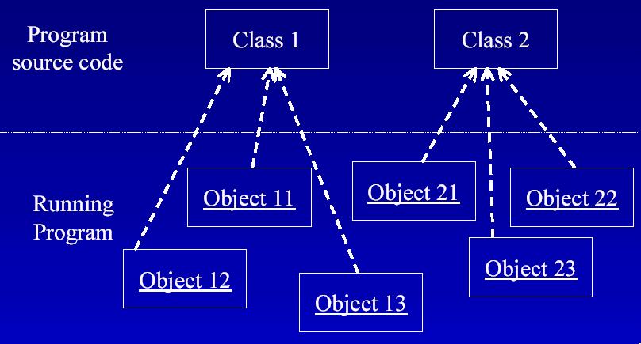
面向对象程序设计

Slide 3
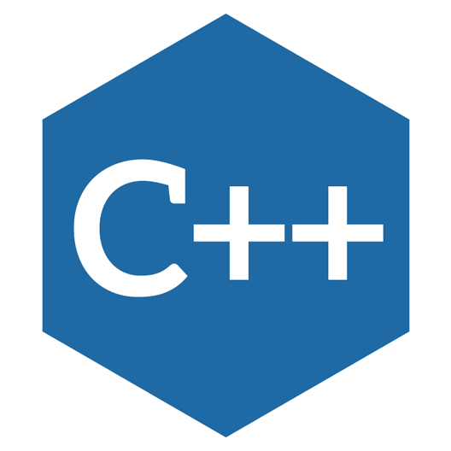
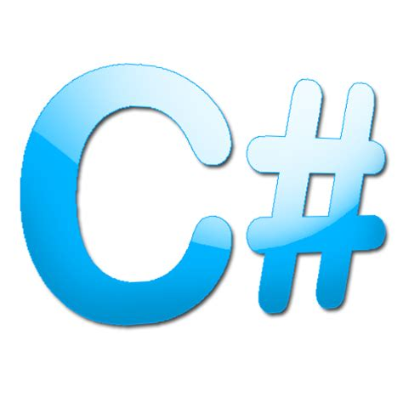
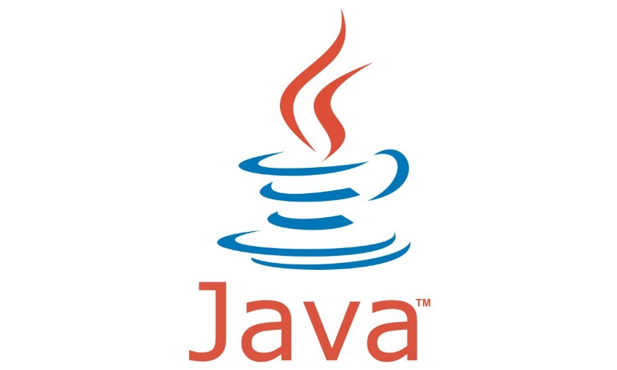
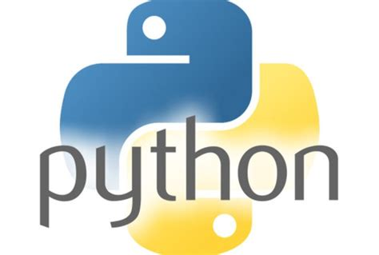
面向对象程序设计语言
支持面向对象程序设计思想的编程语言
simula 67，Smalltalk…
C++，JAVA，C#，Python…

Slide 4
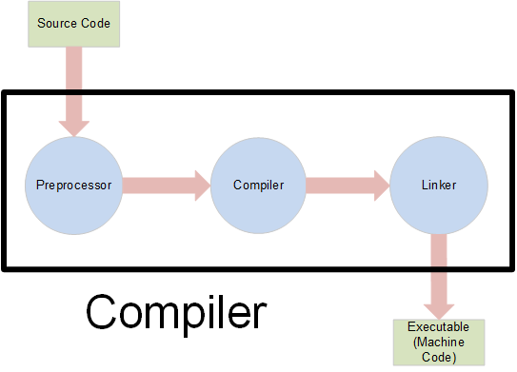
编译执行VS解释执行
效率高
平台相关
Source Code
Interpret
Each Instruction
Line by Line
效率低
平台无关
Machine Level Language Code
PASCAL，C/C++，C#...
RUBY，MATLAB，JavaScript…

Slide 5
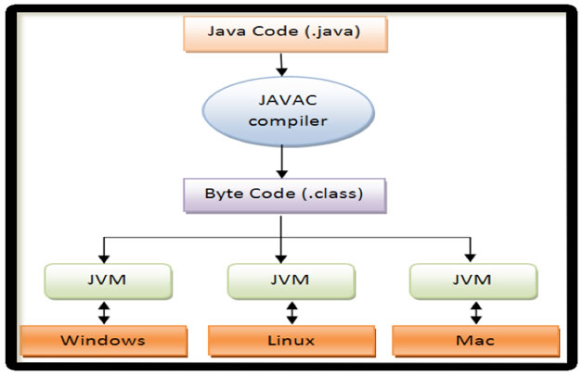
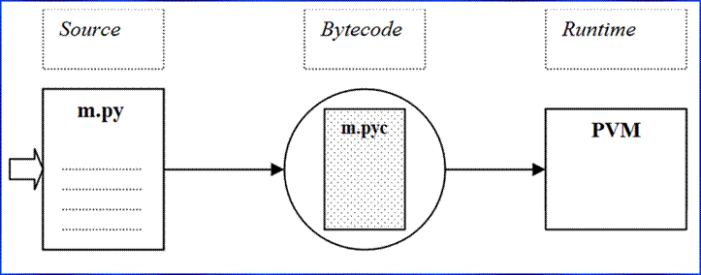
两者的结合
兼顾编译执行与解释执行的优点：
平台无关
“高效率”

Slide 6

Java的诞生和发展
前身
1991年，Sun公司的Green项目，Oak，James Gosling
诞生
1994年，改名Java
JDK版本
1995－1997，JDK1.0-JDK1.1
1998年，JDK1.2(JAVA2)
2010年，Sun公司被Oracle收购
Now,JDK 10
三个平台（JDK1.3开始)
J2ME（嵌入式平台）
J2SE（标准平台）
J2EE（企业级平台）

Slide 7
Java语言的特点及优势
简单性和完全面向对象
有选择的继承了C++的语法规则和面向对象的基本机制
放弃了C++中模糊、复杂、安全性差、不适应网络应用的特性以及面向过程的设计方式，例如：
结构，指针，#define语句，多重继承，全局变量和函数，GOTO语句 ，操作符重载
平台无关性
Java虚拟机：JVM
“Write once，run anywhere”

Slide 8
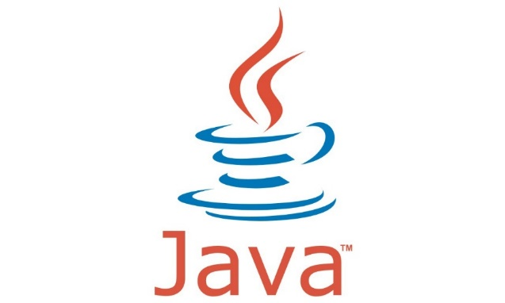
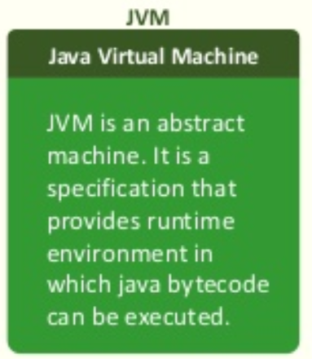
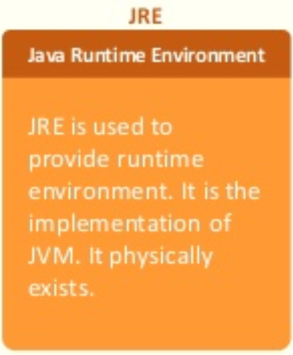
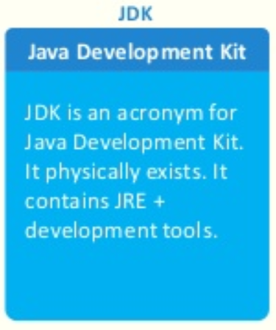
JVM、JRE、 JDK
Java虚拟机（java virtual machine , JVM)
一个应用程序，运行于实际的物理计算机之上
定义了指令集、寄存器集、栈、垃圾收集堆、内存区域等五个逻辑部分，提供了跨平台能力的基础框架
实现了统一的计算机，是java程序运行的平台
JDK即Java Develop Kit，Java开发工具包
包括：
java类库
java编译器
java解释器
JRE
java命令行工具
Java运行时环境（Java Runtime Environment，JRE）
运行、测试和传输应用程序的 Java 平台
包括 Java 虚拟机、Java 平台核心类和支持文件
不包含开发工具 — 编译器、调试器和其它工具

Slide 9
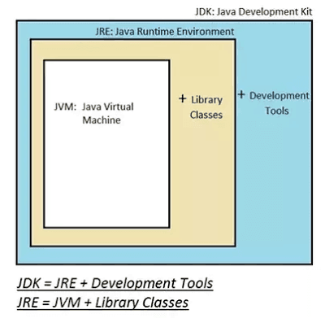
JVM、JRE、 JDK
JDK与JRE的简单的区别：
JDK可以编译java源文件；jre只能执行class字节码，不能编译java源文件
JRE是JAVA运行环境，只能运行被编译好的字节码文件而已，它没有编译工具；而JDK含有开发程序所需的调试、编译、运行的基本工具。例如：
javac.exe是包含在jdk中，jre中没有，只是执行环境。
如果仅仅是为了运行Java程序，而不是从事Java开发，可以直接下载JRE

Slide 10
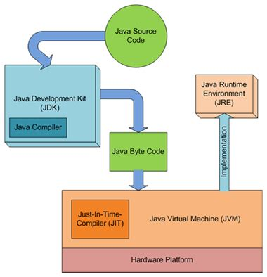
JVM、JRE、 JDK

Slide 11
面向对象程序设计

Slide 12
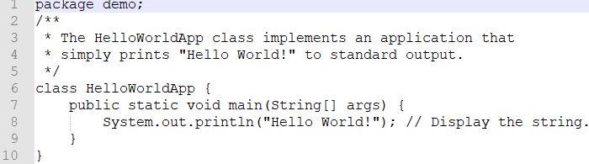
HelloWorldApp.Java
包名
类方法
程序入口
定义类

Slide 13
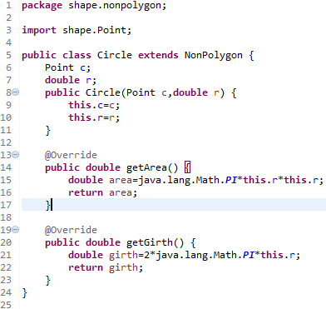
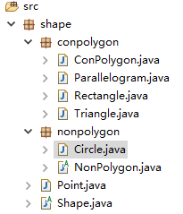
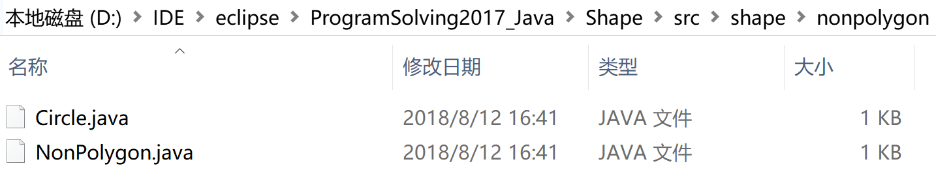
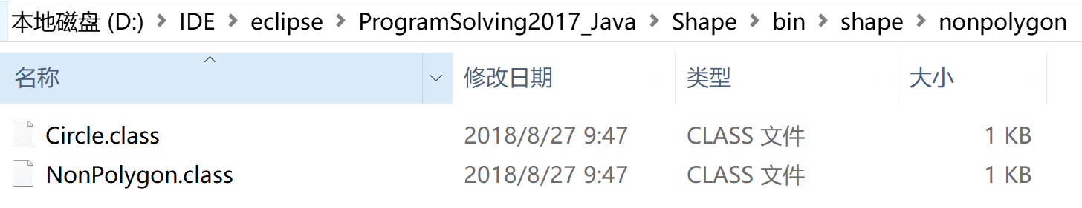
Java的package
从逻辑概念看，包（package）是类的集合，一个包中包含多个类
从存储概念看，包是类的组织方式
一个包对应一个文件夹，一个文件夹中包含多个字节码文件；
包与类的关系，就像文件夹与文件的关系
包中还可以再有子包，称为包等级，子包对应一个子文件夹

Slide 14
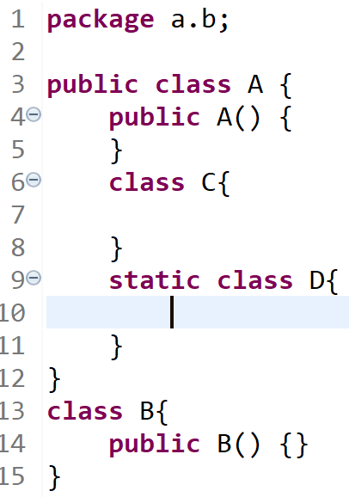
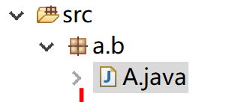
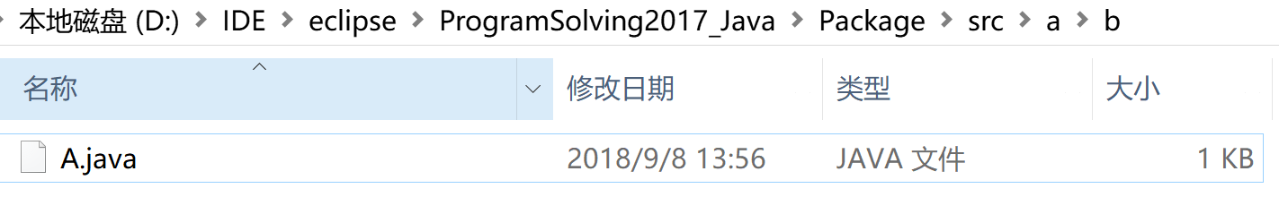
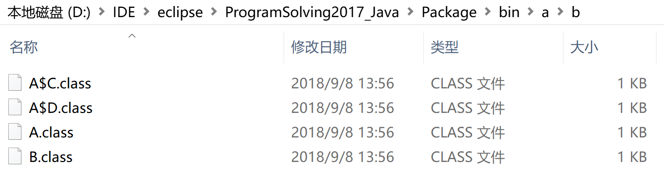
Java的package
一个.java文件中可以定义多个class
但最外层class只能有一个申明为public
内部类
同一个.java文件中的所有类，经过编译后分别生成对应的.class文件，处于相应package所对应的文件夹中

Slide 15


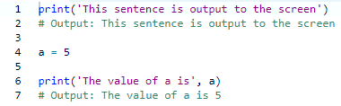


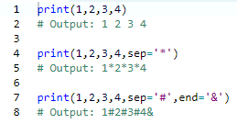

Python基础语法（输入、输出）
Output formatting
https://www.programiz.com/python-programming/

Slide 16
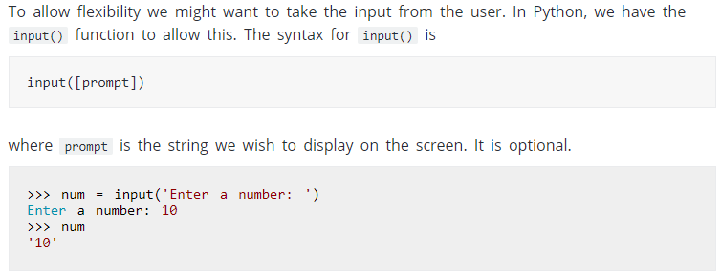
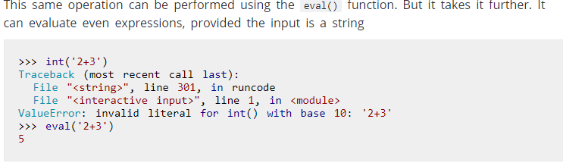

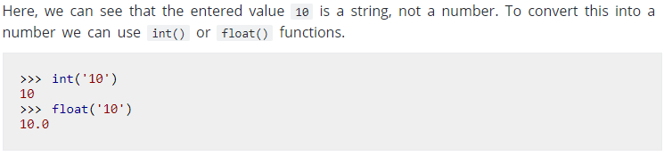

Python基础语法（输入、输出）
https://www.programiz.com/python-programming/

Slide 17
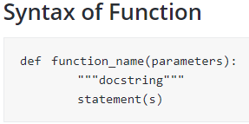
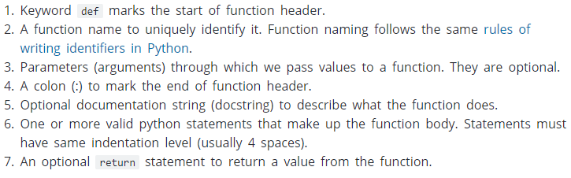
Python基础语法（function）
https://www.programiz.com/python-programming/

Slide 18
类的定义（Java）
声明类
类声明
{
成员变量的声明;
成员方法的声明及实现;
}
[修饰符] class 类<泛型> [extends 父类] [implements 接口列表]
例子
public class Date1 //类声明
{
int year, month, day; //声明成员变量
}
public
abstract

Slide 19
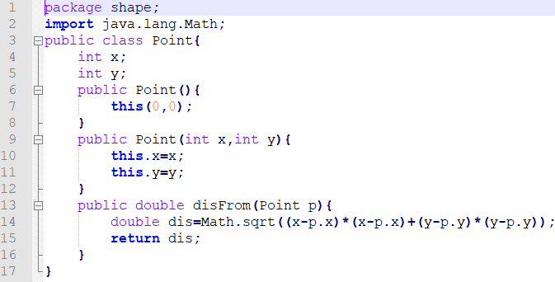
类的定义（Java）
构造函数，创建对象时刻自动调用，完成初始化
一个类可以定义多个构造函数（具有不同的参数个数、参数类型…）

Slide 20
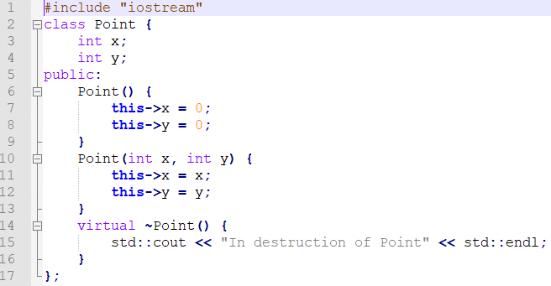
类的定义（C++）
构造函数，完成初始化
一个类可以定义多个构造函数（具有不同的参数个数、参数类型…）
析构函数，
对象销毁时自动调用；、参数类型…）

Slide 21
构造函数
没有返回值、函数名为类名的函数
用于初始化对象的各个成员
一个类可以定义多个构造函数（具有不同的参数个数、参数类型…）
如果不显式定义构造函数，系统会自动提供一个不带任何参数的默认构造函数
一旦显式定义了一个构造函数，系统不再提供默认构造函数

Slide 22
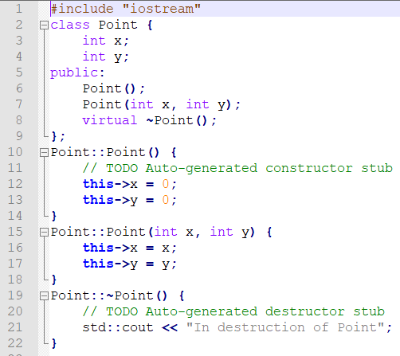
类的定义（C++）

Slide 23
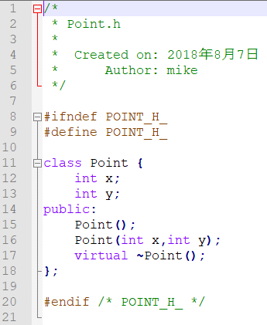
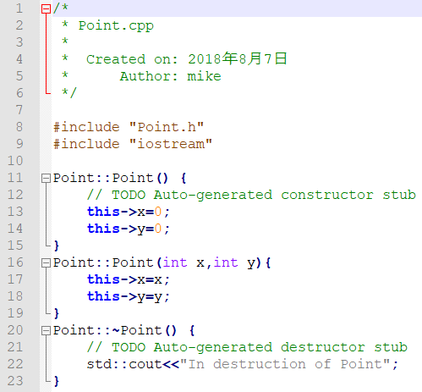
类的定义（C++）

Slide 24
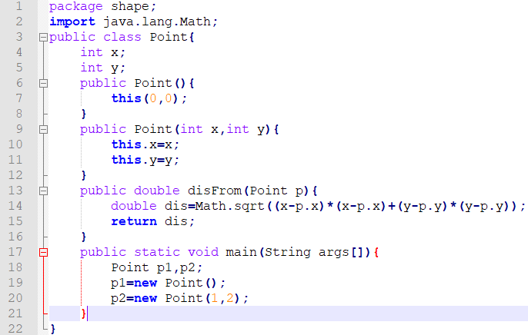
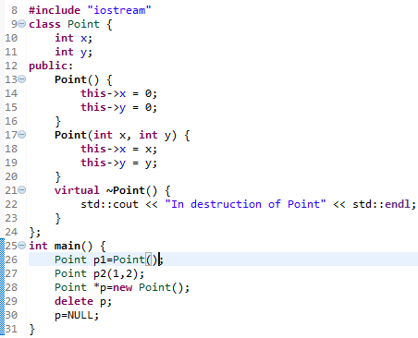
创建实例（Java VS C++）
Point p3; ?

Slide 25
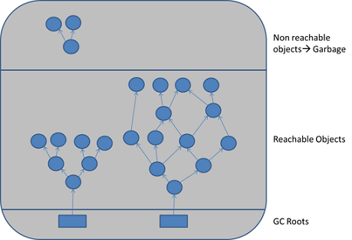
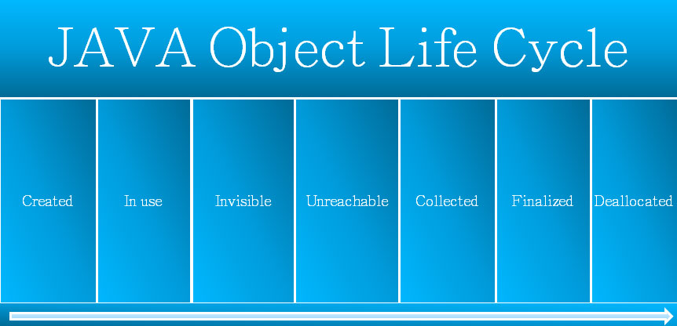
对象的生命周期（Java）
Garbage Collection
静态对象：在第一次进行作用域时被创建，在main退出后被销毁（若程序不进入其作用域，则不会被创建）。
局部对象：在进入作用域时被创建，在退出作用域时被销毁。
所有对象均通过new 创建，无需显示调用 delete

Slide 26
Java的析构函数
public void finalize() //析构方法
{
语句序列;
}
GC在进行垃圾收集的时候会自动调用对象的finalize方法，用来进行一些用户自定义的非内存清理工作，因为垃圾收集器不会处理内存以外的东西。
GC以独立的低优先级的方式运行，只有当其他线程挂起等待该内存释放的情况出现时，它才开始运行释放对象的内存。
可以调用System.gc() 方法建议垃圾回收器来释放这些对象的内存，但不是命令
除非垃圾回收器认为你的 应用程序需要额外的内存，否则它不会试图释放不再使用的对象的内存
不像C＋＋析构函数会自动调用父类析构函数

Slide 27
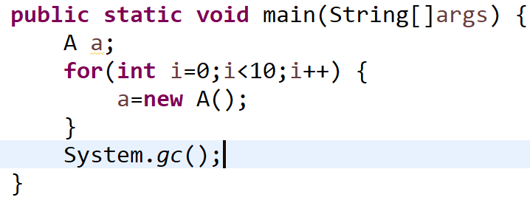
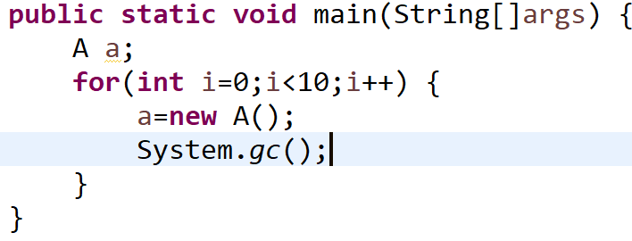
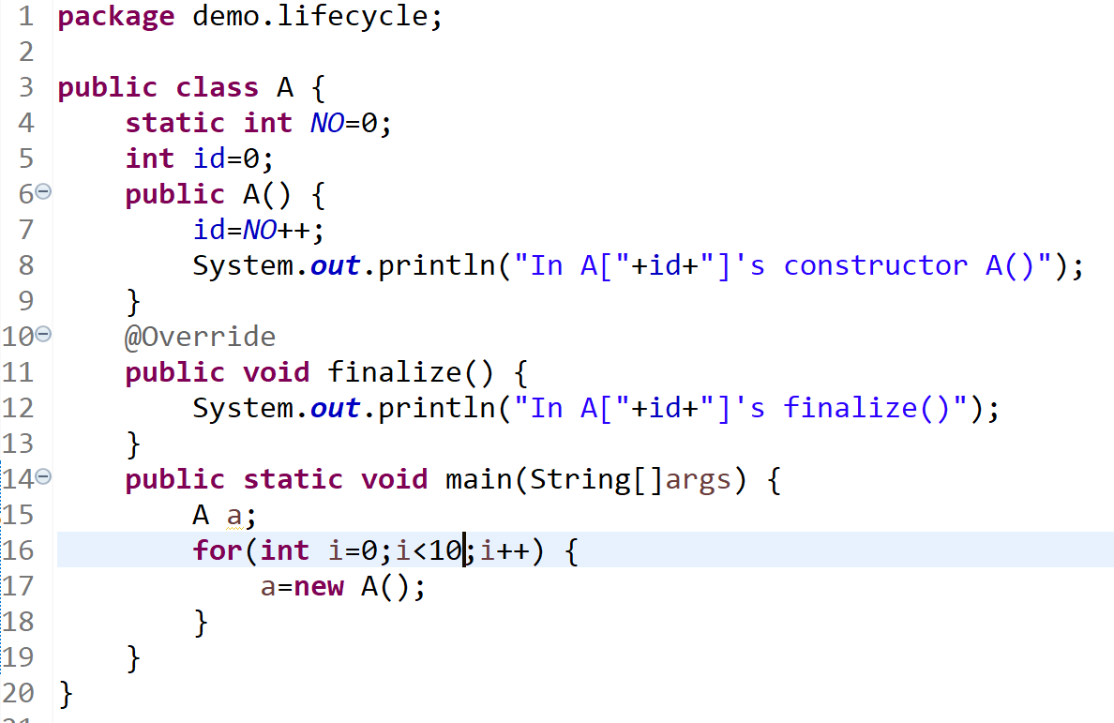
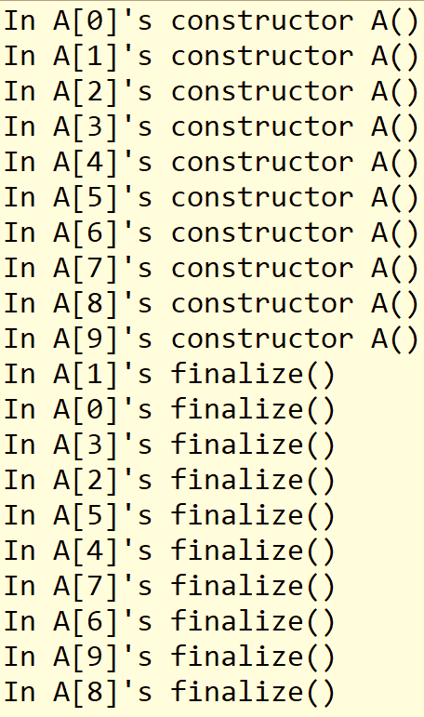
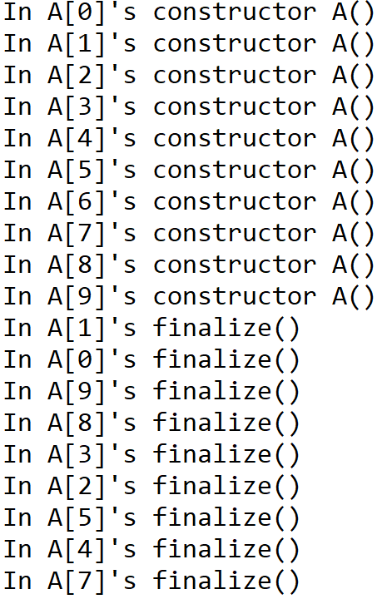
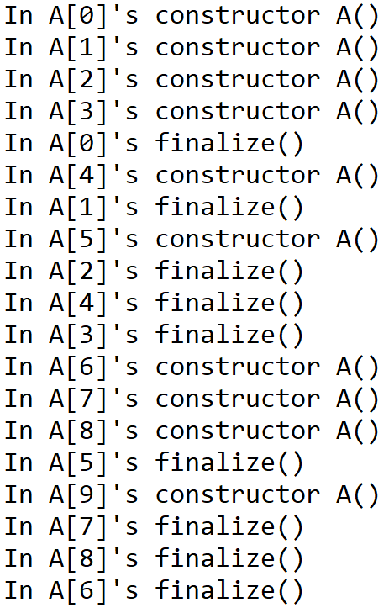
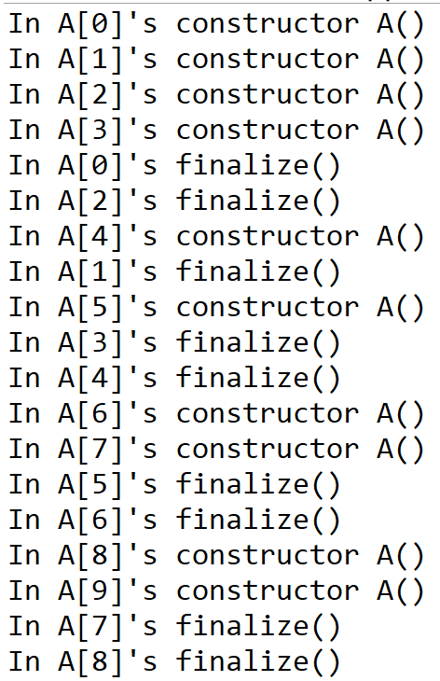
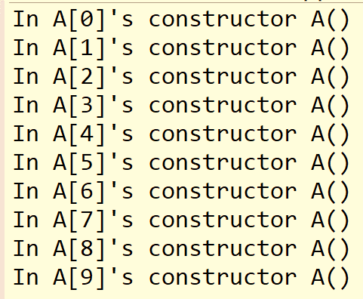
Java的析构函数

Slide 28
C++的析构函数
形如“~A()”的成员函数，A为类名
对象销毁时，系统自动调用
用于释放对象所占有的各种资源

Slide 29
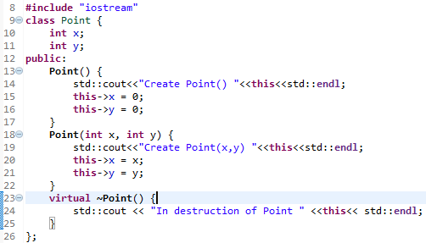
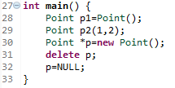

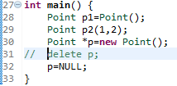

Example-1

Slide 30
对象的生命周期（C++）
作用域由{}定义。
全局对象：在main开始前被创建，main退出后被销毁。
静态对象：在第一次进行作用域时被创建，在main退出后被销毁（若程序不进入其作用域，则不会被创建）。
局部静态对象
静态成员对象
局部对象：在进入作用域时被创建，在退出作用域时被销毁。
new创建：的对象会一直存在，即使指向该对象的指针已被销毁，容易造成内存泄漏。（对象会一直存在直到程序退出时才会销毁，但不是“优雅”地销毁）
需要显式调用delete并释放对象所占有的其他资源（析构函数）

Slide 31



对象的生命周期（C++）
局部静态对象
局部对象
静态成员对象
全局对象

Slide 32


成员函数的声明和定义

